Slide 1
Penalty Tracker
Выполнили:
Медведев Никита
Федотов Антон

Slide 2
Глобальная задача
Написать программу, которая:
Выделяет мяч, игроков и ворота из видеофайла с пенальти
Рисует попадания в ворота
Подсчитывает число голов

Slide 3
Что получилось
Имеется программа, которая:
Находит нужные кадры с воротами
Выделяет ворота
Рисует попадания и экспортирует карту попаданий по воротам

Slide 4
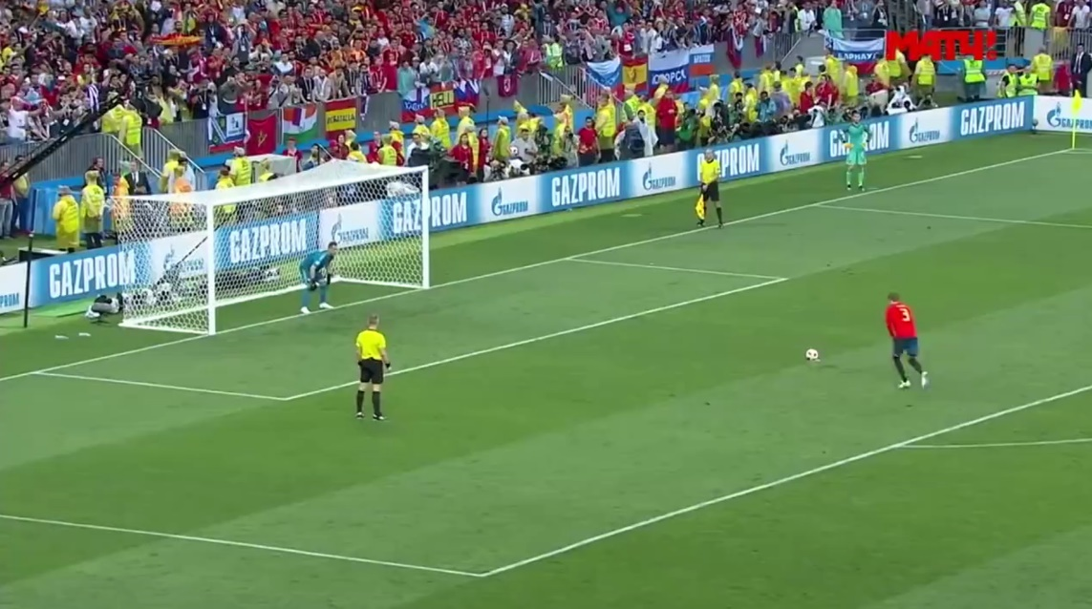
Нахождение кадра с воротами
double Tracker_Custom::search_frame(const Mat& frame)
{
int vbins = 30, sbins = 8;
int histSize[] = { vbins, sbins };
float vranges[] = { 0, 256 };
float sranges[] = { 0, 256 };
const float* ranges[] = { vranges, sranges };
MatND hist_f, hist_test;
Mat hsv_frame;
int channels[] = { 2, 1 };
calcHist(&test_picture, 1, channels, Mat(), hist_test, 2, histSize, ranges, true, false);
cvtColor(frame, hsv_frame, COLOR_BGR2HSV);
calcHist(&hsv_frame, 1, channels, Mat(), hist_f, 2, histSize, ranges, true, false);
double hist_diff = compareHist(hist_f, hist_test, 5);
//cout << hist_diff << endl;
return hist_diff;
}

Slide 5
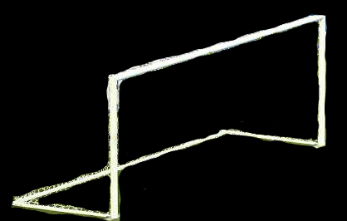
Выделение ворот
cvtColor(frame, gray_frame, COLOR_BGR2GRAY);
threshold(gray_frame, gray_frame, 230, 255, THRESH_BINARY);
matchTemplate(gray_frame, gray_goal_picture, goal_selected_frame, TM_CCOEFF);

Slide 6
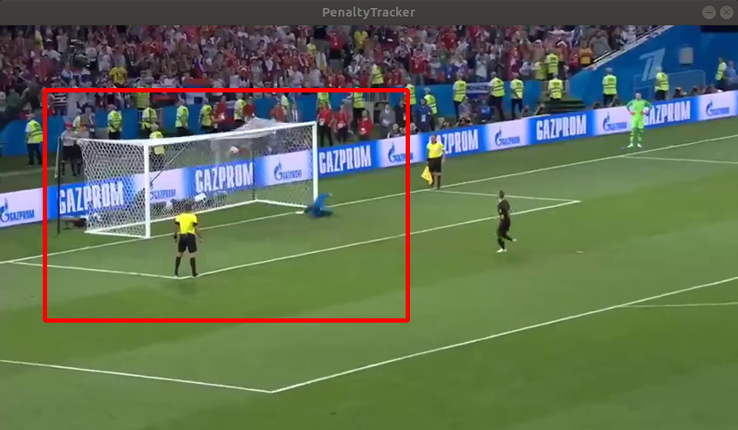
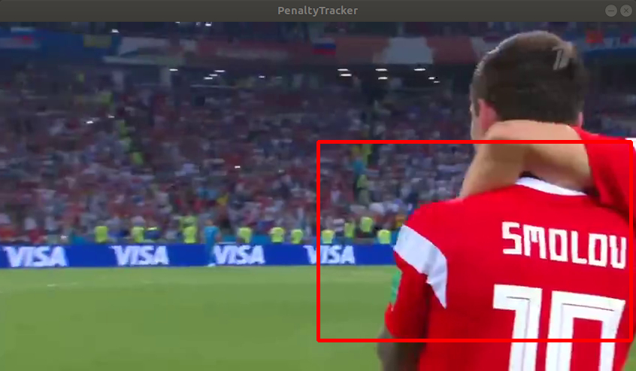
Результат
Правильный
Ошибочный

Slide 7
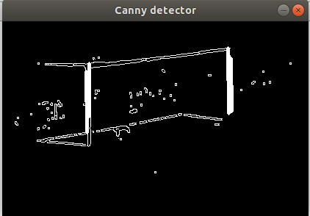
Применение АлгоритмОВ КАННИ и Хафа
Canny(goal_frame, canny_image, 10, 300, 7);
vector<Vec4i> lines;
HoughLinesP(canny_image, lines, 1, CV_PI/180, 50, 50, 10);
for(size_t i = 0; i < lines.size(); i++)
{
Vec4i l = lines[i];
if((l[2]-l[0]) < 5 && (l[2]-l[0]) > -5)
{
line(canny_image, Point(l[0], l[1]), Point(l[2], l[3]), Scalar(255,255,255), 3);
}
}

Slide 8
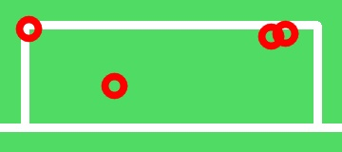
Карта ПОПАДАНИЙ
void Tracker_Custom::draw_strikes_map(vector<Point> strikes_coords) {
for(size_t i = 0; i < strikes_coords.size(); i++)
{
Point coord = strikes_coords[i];
coord.x = coord.x * 3 + 30;
coord.y = coord.y + 30; // from left upper corner, if from lower corner = 100 - coord.y + 30
cout << coord.x << " " << coord.y << endl;
circle(strikes_map, coord, 10, Scalar(0,0,255), 6, 16);
}
}
void Tracker_Custom::save_strikes_map()
{
imwrite("Strikes_map.jpg", strikes_map);
}

Slide 9
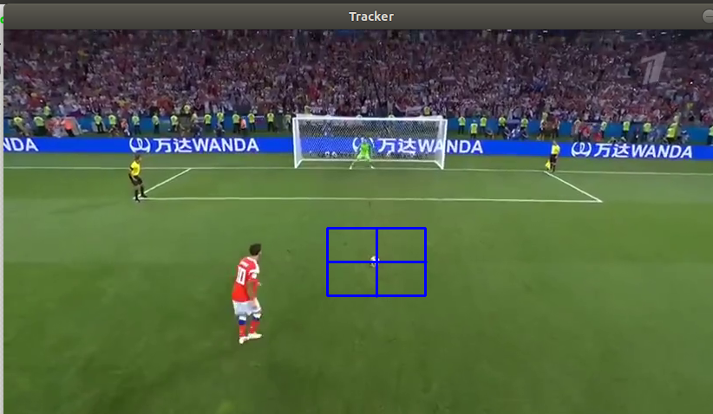
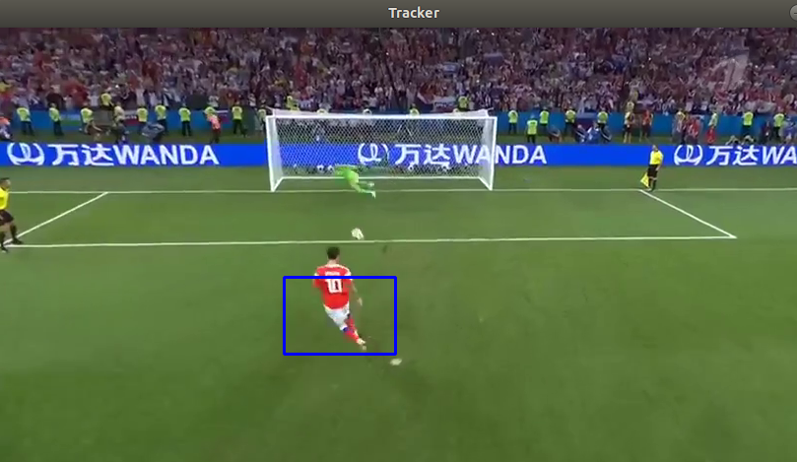
Трекинг мяча
Выделяем мяч
Рамка переходит на другой объект или трекинг прекращается (в зависимости от алгоритма)

